Slide 1
Megőrzés és megosztás egyházi környezetben
A Magyarországi Evangélikus Egyház gyűjteményeinek digitalizálási projektjei a reformáció kezdetének 500. évfordulójára készülve
Mészáros Kornélia, könyvtárvezető
Evangélikus Hittudományi Egyetem Könyvtára

Slide 2
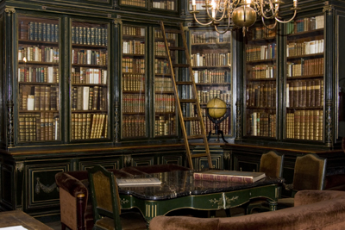
EGYHÁZI KÖRNYEZET
Sajátos helyzet
Összetett feladatkörök
Átfogó és gazdag állomány
Fordulatos történelem

Slide 3
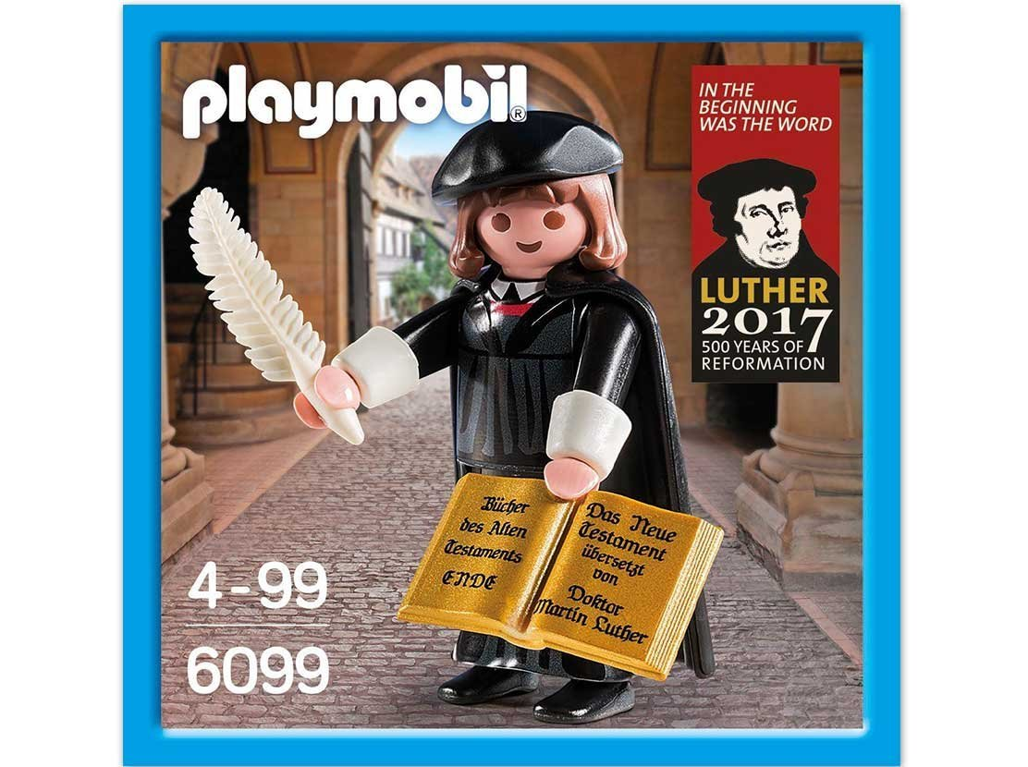
REFORMÁCIÓ500 PROJEKTEK

Slide 4
REFORMÁCIÓ500 PROJEKTEK

Slide 5
REFORMÁCIÓ500 PROJEKTEK

Slide 6
REFORMÁCIÓ500 PROJEKTEK
Magyar Evangélikus Digitális Tár (MEDiT)
Őskereső
Evangélikus Levéltári Források
Hittudományi Gyűjtemény

Slide 7
ELŐKÉSZÜLETEK
Kétségek, kérdések
Anyagi források
Digitalizálandó anyagok
Együttműködések

Slide 8
MEDiT
2010. MEE Reformációi Emlékbizottság
Koordinátor: Dr. Hubert Gabriella
Terv: magyarországi evangélikusokkal kapcsolatban 1800-2010 között írt teológiai és történeti művek digitalizálása, 300e oldal

Slide 9
MEDiT
Együttműködés: Arcanum Kft., MEE GyT, EOL, EHEK, OPKM, Luther Kiadó
Gyűjtőköri módosulás szerzői jogi okok miatt
2018: 500.163 oldal
Hátrány: eltérő formátumok, két felület

Slide 10
MEDiT a Hungaricana-n

Slide 11
MEDiT http://medk.lutheran.hu/

Slide 12
ŐSKERESŐ
Előzmények: családfakutatás fellendülése
Koordinátor: Dr. Kovács Eleonóra
Cél: 2017-re az összes magyar evangélikus anyakönyvet digitálisan hozzáférhetővé tenni.
2013: Evangélikus Digitalizáló Műhely létrehozása

Slide 13
ŐSKERESŐ
Digitalizálás és restaurálás
4/2014 (XI. 13.) országos szabályrendelet a levéltári anyagokról készült digitális felvételek kezelésének és kutatásának rendjéről
2015: publikálás (Arcanum Kft.)

Slide 14
ŐSKERESŐ http://www.oskereso.hu

Slide 15
ELF
Őskeresővel párhuzamos indulás
Cél: az online hozzáférhető evangélikus iratok körének bővítése
Online publikálás kezdete: 2015

Slide 16
ELF a Hungaricana-n

Slide 17
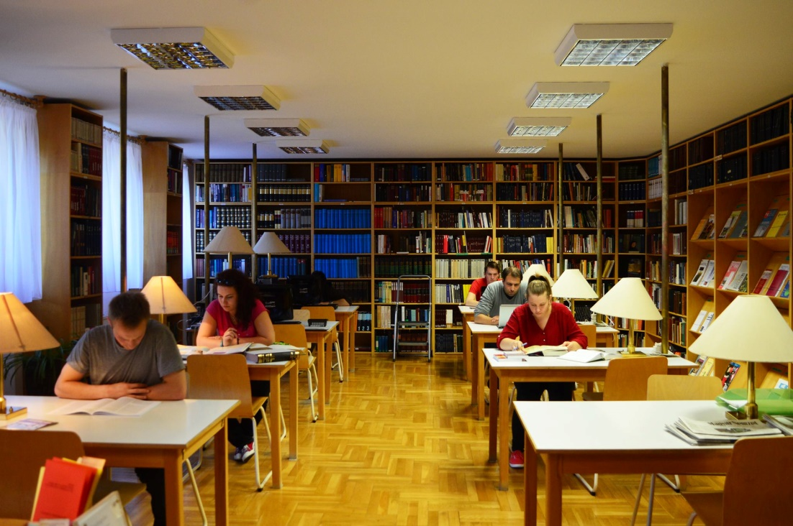
HITTUDOMÁNYI GYŰJTEMÉNY
Koordinátor: Mészáros Kornélia
Szkennervásárlás vagy digitalizálás?
2015: előkészítés, prioritás lista, együttműködés, szerzői jogok
2016-: publikálás

Slide 18
www.hittudomanyi.arcanum.hu

Slide 19
JÖVŐ
Közös evangélikus gyűjteményi digitalizálási stratégia kidolgozása
Adatbázis-fejlesztés, használóképzés
További együttműködések

Slide 20
KÖSZÖNÖM A FIGYELMET!
Mészáros Kornélia, könyvtárvezető
Evangélikus Hittudományi Egyetem Könyvtára

